Slide 1
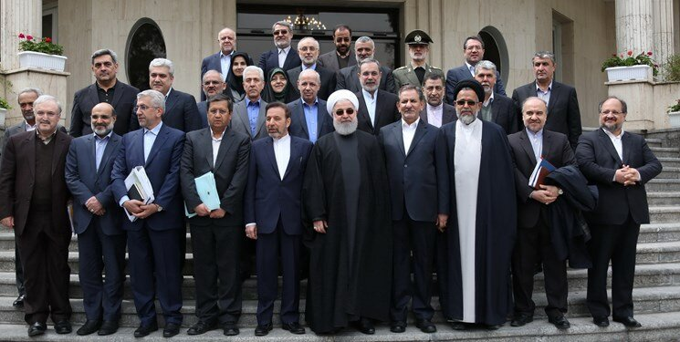
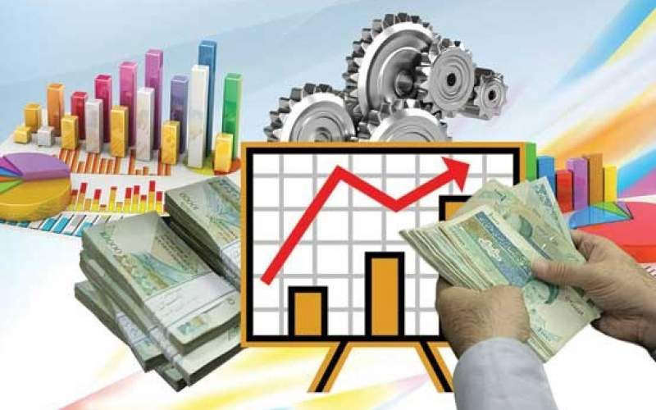
درس ششم
نقش دولت در اقتصاد چیست؟
مدرس: سلمان جهاندیده
دبیرستان نمونه پیامبر اعظم(ص)

Slide 2
نقش دولت در اقتصاد چیست؟
موقعیت:
اگر یک بازی فوتبال را در نظر بگیریم که نیاز به داور دارد،فضای کسب وکار هم نیاز به داور دارد که دولت هست.
تصمیمات دولت بر کسب و کار ها تاثیرات فراوانی می تواند داشته باشد. مانند: کاهش مالیات،معاف مالیاتی،افزایش یا کاهش تعرفه های وارداتی

Slide 3
نقشه راه
دو بازیگر اصلی در عرصه اقتصاد وجود دارد. و اقتصاد و این دو بازیگر اصلی نیازمند یک داور هستند.
1-نقش دولت در یک اقتصاد را درک و بیان کنیم.
2-درآمد دولت و انواع مالیات ها را شناسایی و نقش آن ها را در اقتصاد توضیح دهیم.

Slide 4
اولین گام برای ورود به فعالیت اقتصادی و راه اندازی کسب و کار
اخذ مجوز های لازم برای فعالیت از دولت
گرفتن مجوزها اجازه می دهید که دولت به کار شما نظارت کند.

Slide 5
ممکن است از خود بپرسید که دولت چرا باید در فعالیت اقتصادی ما نظارت کند؟
چرا ما مجبوریم برای کسب و کار هایمان با دولت هماهنگ باشیم؟
فرض کنید یک تولید کننده دارو متعهد داریم که داروی مرغوب تولید می کند.اما اگر یک تولید کننده دیگر با کیفیت پایین تر و جنس بی کیفیت بازار را به دست بگیرد سبب چه چیزی می شود؟

Slide 6
بهبود عملکرد بازار(نظارت)
دولت
ارائه کالا وخدمات عمومی

Slide 7
بهبود عملکرد بازار(نظارت)
وضع و اجرای قوانین و مقررات توسط دولت
دولت با تعریف و اجرای حقوق مالکیت، امنیت خرید و فروش و مبادلات را بهبود می بخشد.

Slide 8
ارائه کالاهای عمومی
کالا و خدماتی که متعلق به همه افراد است و کسی نمی تواند مانع استفاده دیگری شود.
کالای عمومی
پل
تیر چراغ
بوستان
خیابان
مدرسه
پلیس
آتش نشانی

Slide 9
ابزار تامین مالی دولت
ایجاد بدهی
مالیات
فروش دارایی, های ملی

Slide 10
مالیات
دولت برای تأمین سطحی از کالاها و خدمات عمومی برای همگان، از مردم مالیات می گیرد.
1 - اولین و مهم ترین هدف مالیات ، افزایش درآمد دولت.
اهداف دولت از گرفتن مالیات
2 - کاهش فعالیت های نامناسب (کشیدن سیگار، مصرف بی رویه بنزین) افزایش رفتارهای مطلوب (مثل مصرف شیر)

Slide 11
افزایش درآمد دولت
مالیات برای تأمین مالی اهداف و پشتیبانی از فعالیت های دولت مانند: امنیت ، دفاع ، امور قضایی، آموزش و بهداشت عمومی ضروری است.

Slide 12
کاهش فعالیت های نامناسب و تشویق فعالیت های مطلوب
دولت علاوه بر افزایش درآمد با گرفتن مالیات هدف کاهش برخی رفتار های نامناسب همچون کشیدن سیگار،استفاده از تنباکو و... را در پی دارد.
گاهی دولت از برخی از فعالیت ها که برای افراد جامعه مفید هستند مالیات دریافت نمی کند.

Slide 13
1- مالیات بر دارایی
الف)مالیات مستقیم
2- مالیات بردرآمد
انواع مالیات
1- عوارض گمرکی و خدماتی
2-مالیات بر مصرف
ب)مالیات غیر
مستقیم
3-مالیات بر ارزش افزوده

Slide 14
مالیات مستقیم : مبلغی است که به عنوان مالیات دریافت می شود.
مالیات غیرمستقیم : بخشی از قیمت کالا می باشد که از مشتری دریافت می شود.
اساس و مبنای مالیات بر دارایی، ثروت مؤدی (پرداخت کنندۀ مالیات) است.
مهم ترین نوع مالیات بر دارایی، مالیات بر ارث است که از اموال و دارایی های باقی ماندۀ شخص فوت شده، دریافت می شود. در واقع زمانی که اموال شخص متوفی قرار است به وراث او منتقل شود، دولت از دارایی و ثروت درحال انتقال مالیات می گیرد.

Slide 15
مالیات غیر مستقیم
بخشی از قیمت کالا می باشد که از مشتری دریافت می شود.
مهمترین انواع مالیات های غیرمستقیم که در کشور ما اجرا و اعمال می شوند:
عوارض گمرکی و خدماتی، مالیات بر مصرف و مالیات بر ارزش افزوده

Slide 16
الف) عوارض گمرکی و خدماتی
عوارض گمرکی : مالیات بر صادرات و واردات کالاهای مختلف(تعرفه های گمرکی)
عوارض خدماتی:انواع عوارض درج شده در قبض های شهرداری مالیات تلقی می شود.
شهرداری در مقابل خدماتی که ارائه می کند، وجوهی مانند عوارض
خودرو یا عوارض نوسازی دریافت می کند.

Slide 17
مالیات بر مصرف
مالیاتی که مصرف کنندگان کالاهای خاص در زمان خرید آن کالا (به همراه قیمت کالا) پرداخت می کنند.
به این ترتیب اگر شما میزان بیشتری از آن کالا مصرف کنید، در نهایت مالیات
بیشتری نیز پرداخت می کنید.

Slide 18
سایر درآمدهای دولت
محل فروش دارایی هایی مثل نفت
ایجاد بدهی

Slide 19
جایگاه دولت در جریان چرخشی درآمد
بازیگر اصلی اقتصاد، خانوار ها و شرکت ها هستند. در این درس نیز به جایگاه دولت پی بردیم. بنابراین می توان گفت نمودار جریان چرخشی تعاملات بین خانوارها و شرکت ها که در درس قبل دیدیم کامل نیست چرا که دولت را نادیده گرفته بود، اما دولت برای انجام نقش های مختلفی که بر عهده دارد، خریداری مهم در بازارهای عوامل تولید و نیز بازار کالا و خدمات است و البته با دریافت مالیات از شرکت ها و خانواده ها و پرداخت یارانه به آنها نقشی مهم در اقتصاد ایفا میکند. در شکل زیر، روابط میان دولتبا بازارها و خانوارهاترسیم شده است.

Slide 20
تکلیف مالیات
فردی در کارگاه تولیدی ماهانه 120میلیون درآمد دارد اگر او ماهانه 10 درصد درآمد خود را باید مالیات بپردازد مالیاتی پرداختی وی و مانده خالص او را محاسبه کنید.

Slide 21
پایان

